Slide 1


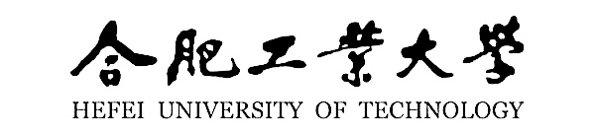

SiWa: See into Walls via Deep UWB Radar
Hefei University of Technology, China
报告人：章翔
4/17/2022

Slide 2
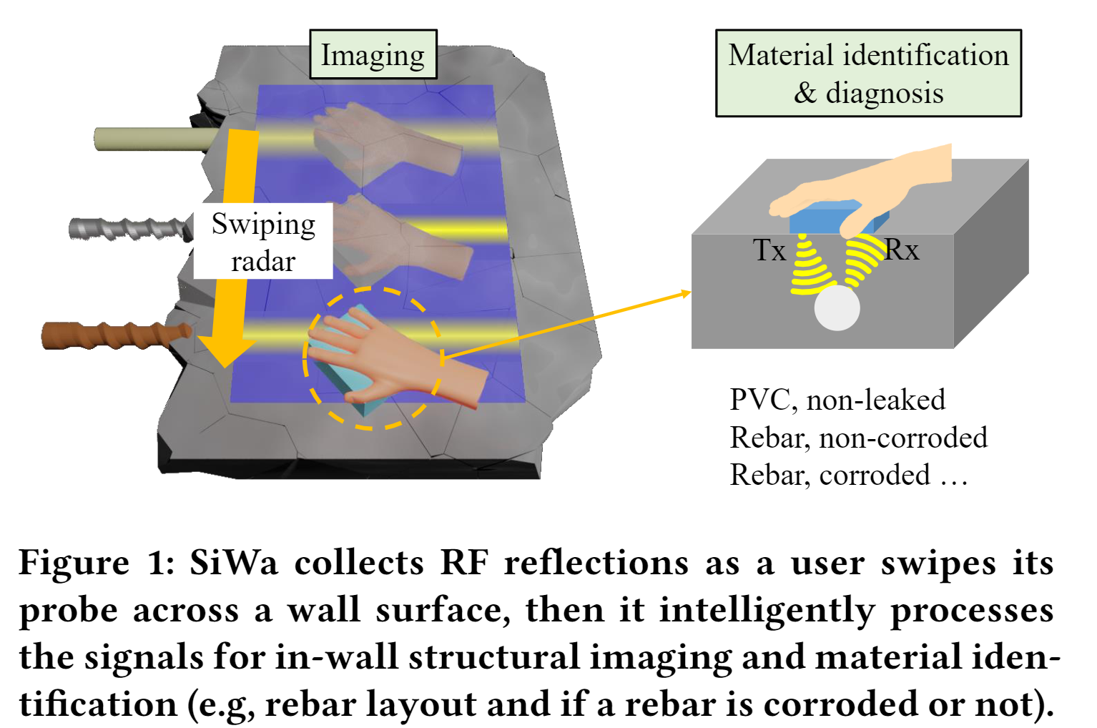
论文简介
利用IR-UWB实现建筑结构透视与诊断，具体为识别墙体内的钢筋PVC管的位置并进行分类
主要创新点为，基于深度学习技术实现上述目的，避免了传统手段需要对电导率等参数进行判断之后才能精确的实现材料定位和识别，可以实现自适应的识别。
2

Slide 3
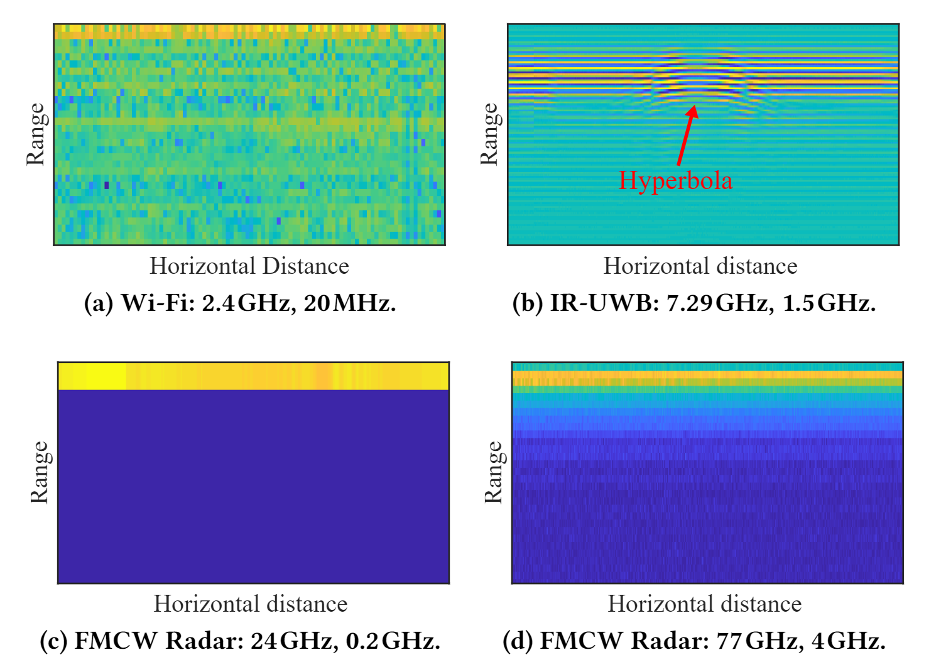
论文简介
基于传感器的方案需要破坏墙体
基于合成孔径雷达的方法需要首先知道电导率等信息来调整系统
3

Slide 4
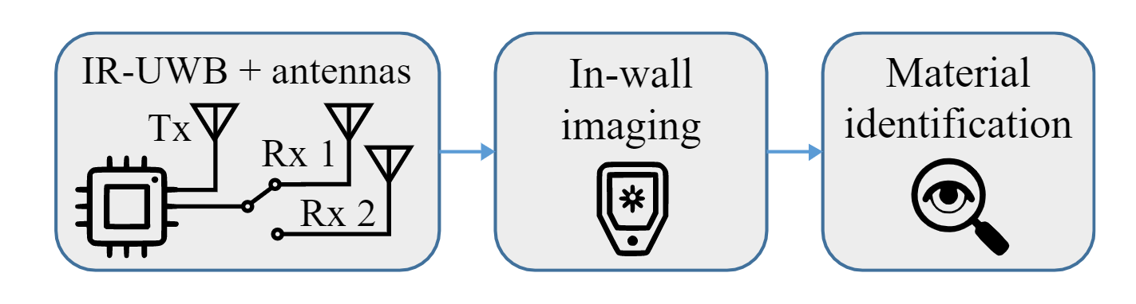
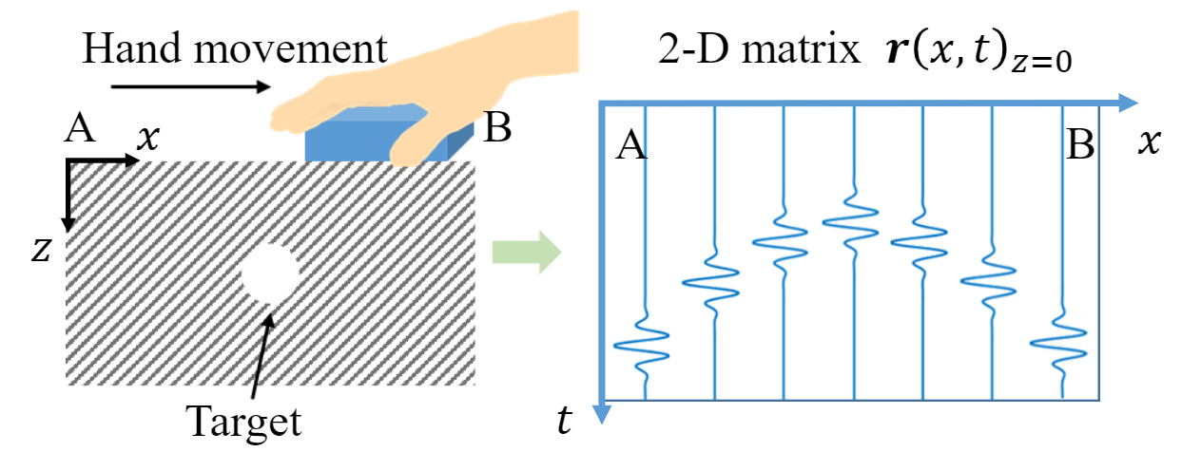
系统结构
自己设计的UWB结构，首先成像再利用成像结构进行材料鉴定
4

Slide 5
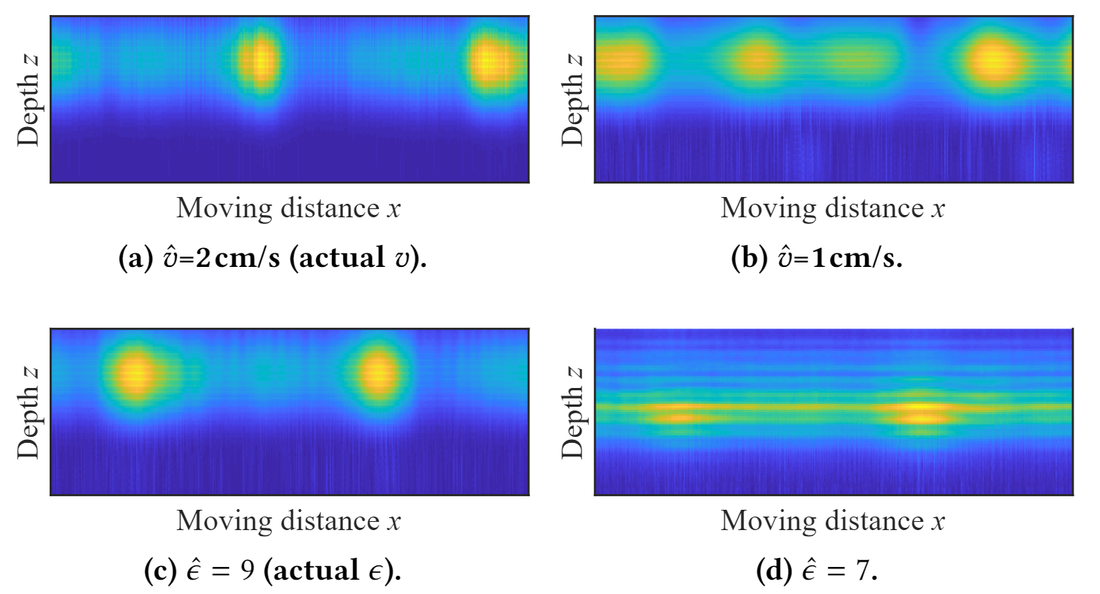
系统结构
合成孔径雷达SAR需要指导电导率等信息来进行调整，受扫描速度影响
5

Slide 6
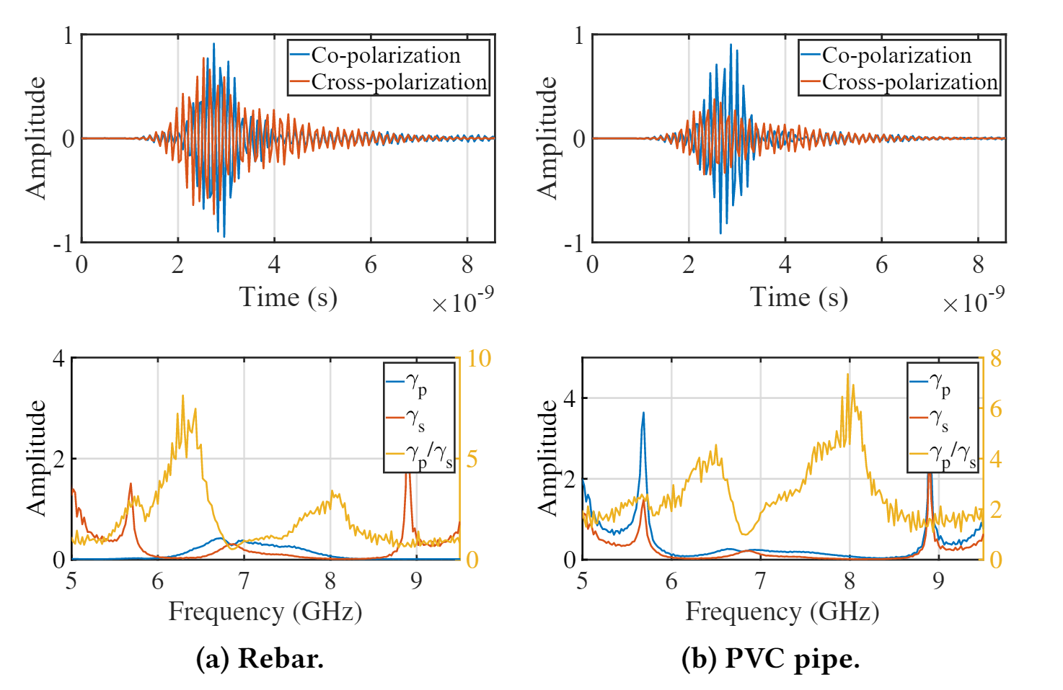
系统结构
UWB信号的正交极化可以对不同材料表现出很大的区分度
6

Slide 7
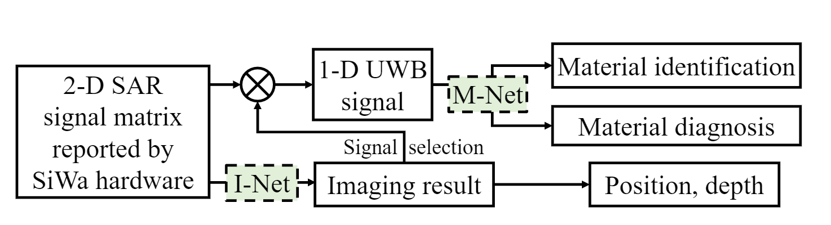
系统结构
本文的深度学习结构，MNET为材料鉴别，INET为成像
7

Slide 8
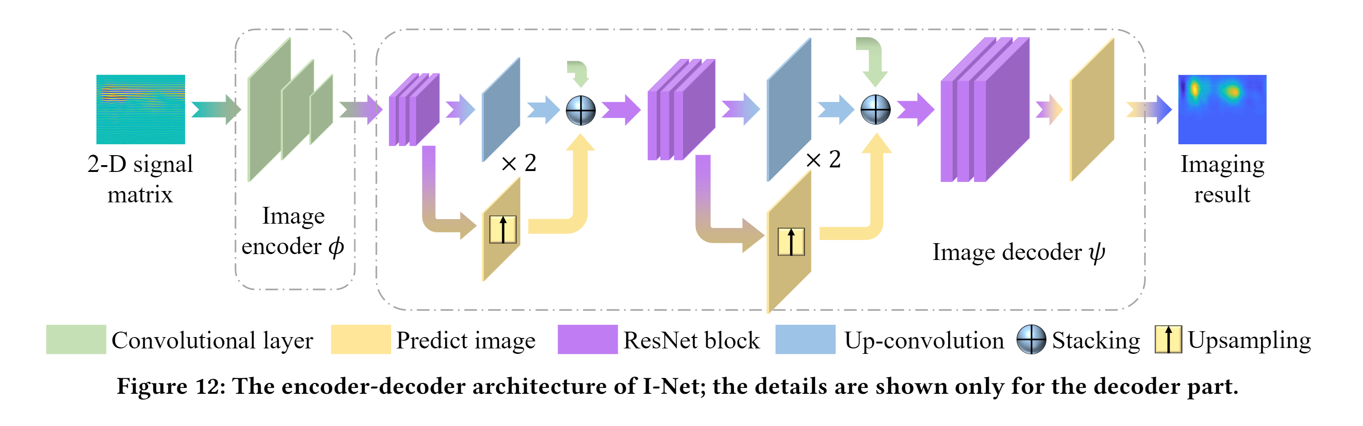
系统结构
The sufficient capacity provided by the encoder-decoder model enables I-Net to discover environment parameters implicitly via𝜙, rendering structural imaging robust to changes of multiple environment conditions.
编解码器结构不存在这种论文所描述的很强大的自适应的鲁棒性功能
8

Slide 9
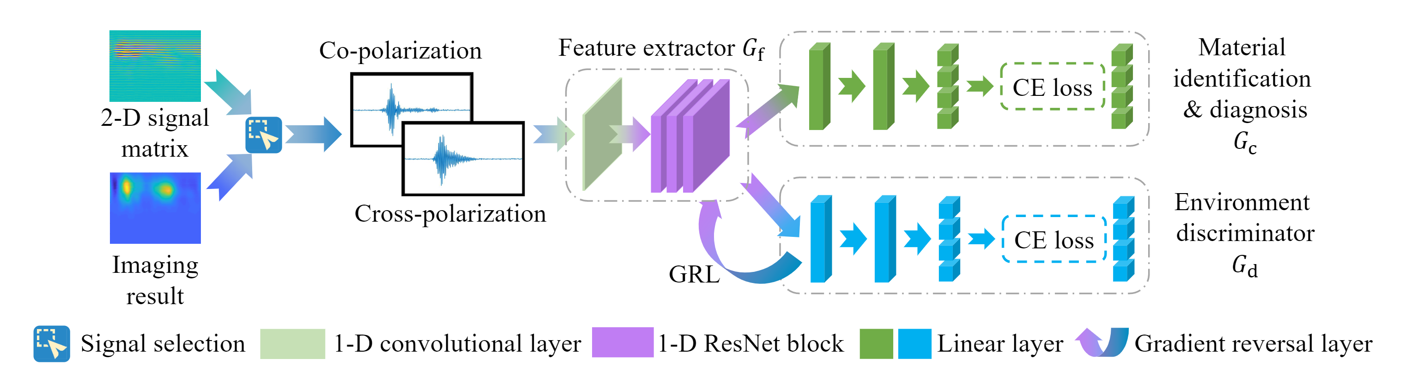
系统结构
This procedure suppresses material-unrelated features and thus prevents M-Net from overfitting to specific environments.
该网络是跨域网络，目的是将源域学习的特征迁移到目标域，可能只能适应于训练的域，对于任何环境都鲁棒的说法存疑。
9

Slide 10
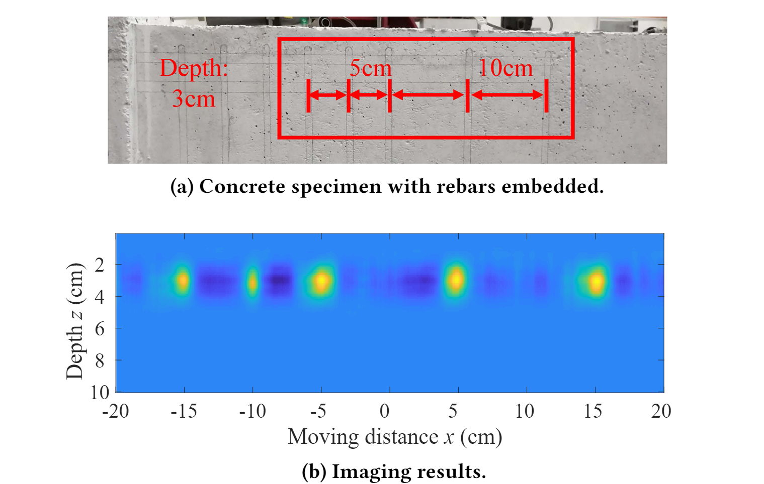
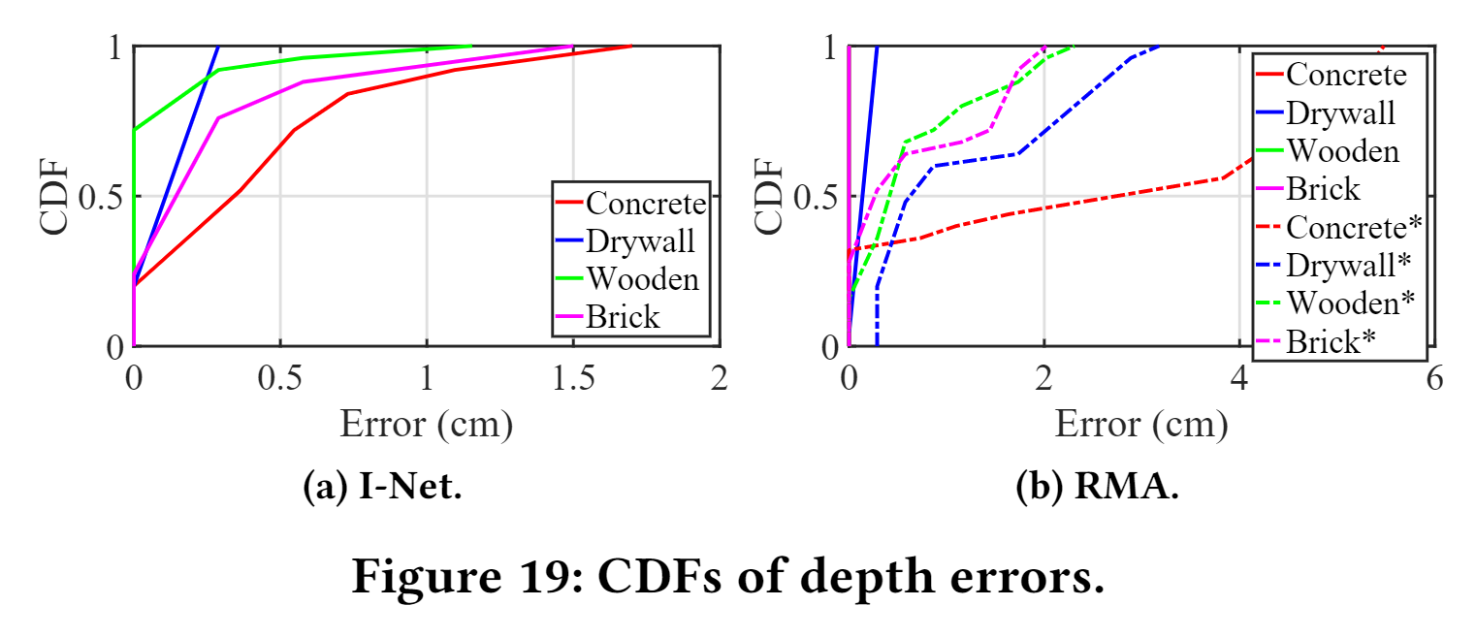
实验结果
10

Slide 11
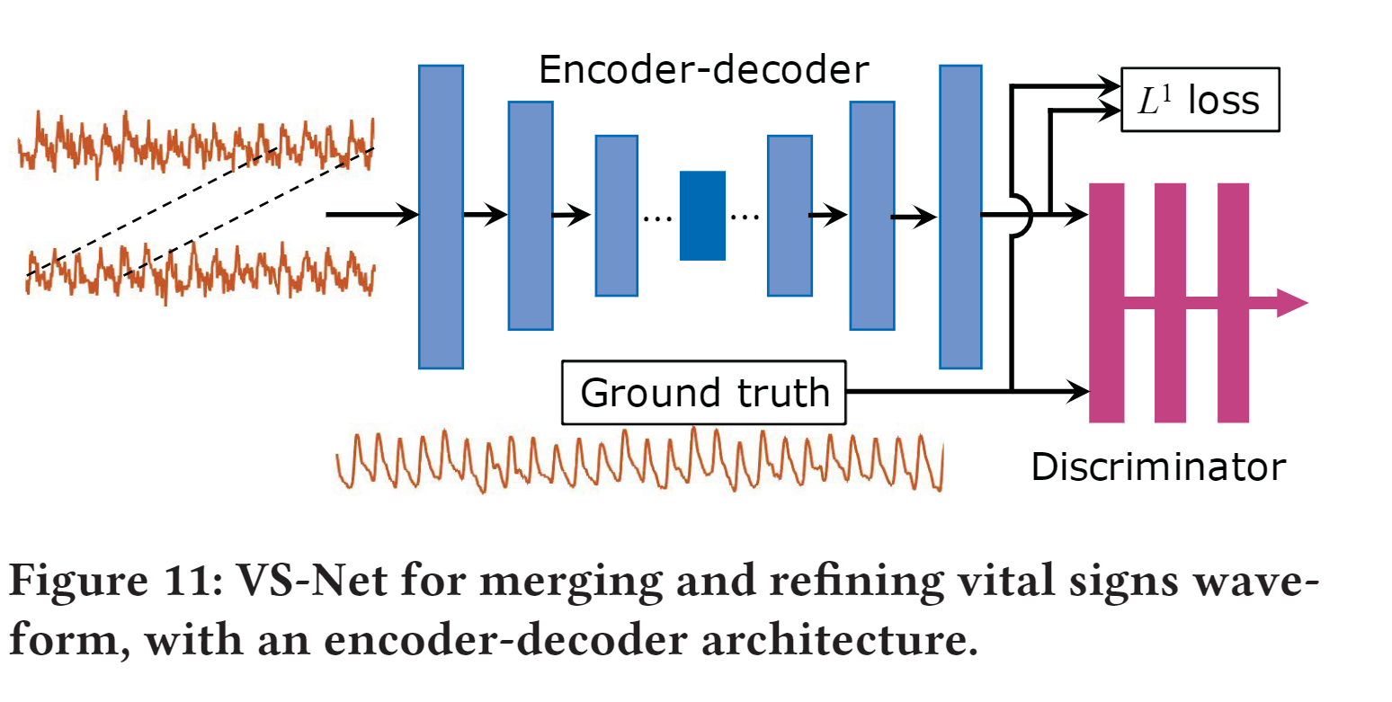
实验结果
11

Slide 12
Thank You for Watching
4/17/2022

